Slide 1
AFYONKARAHİSAR KIZ ANADOLU İMAM HATİP LİSESİ
TANITIM

Slide 2
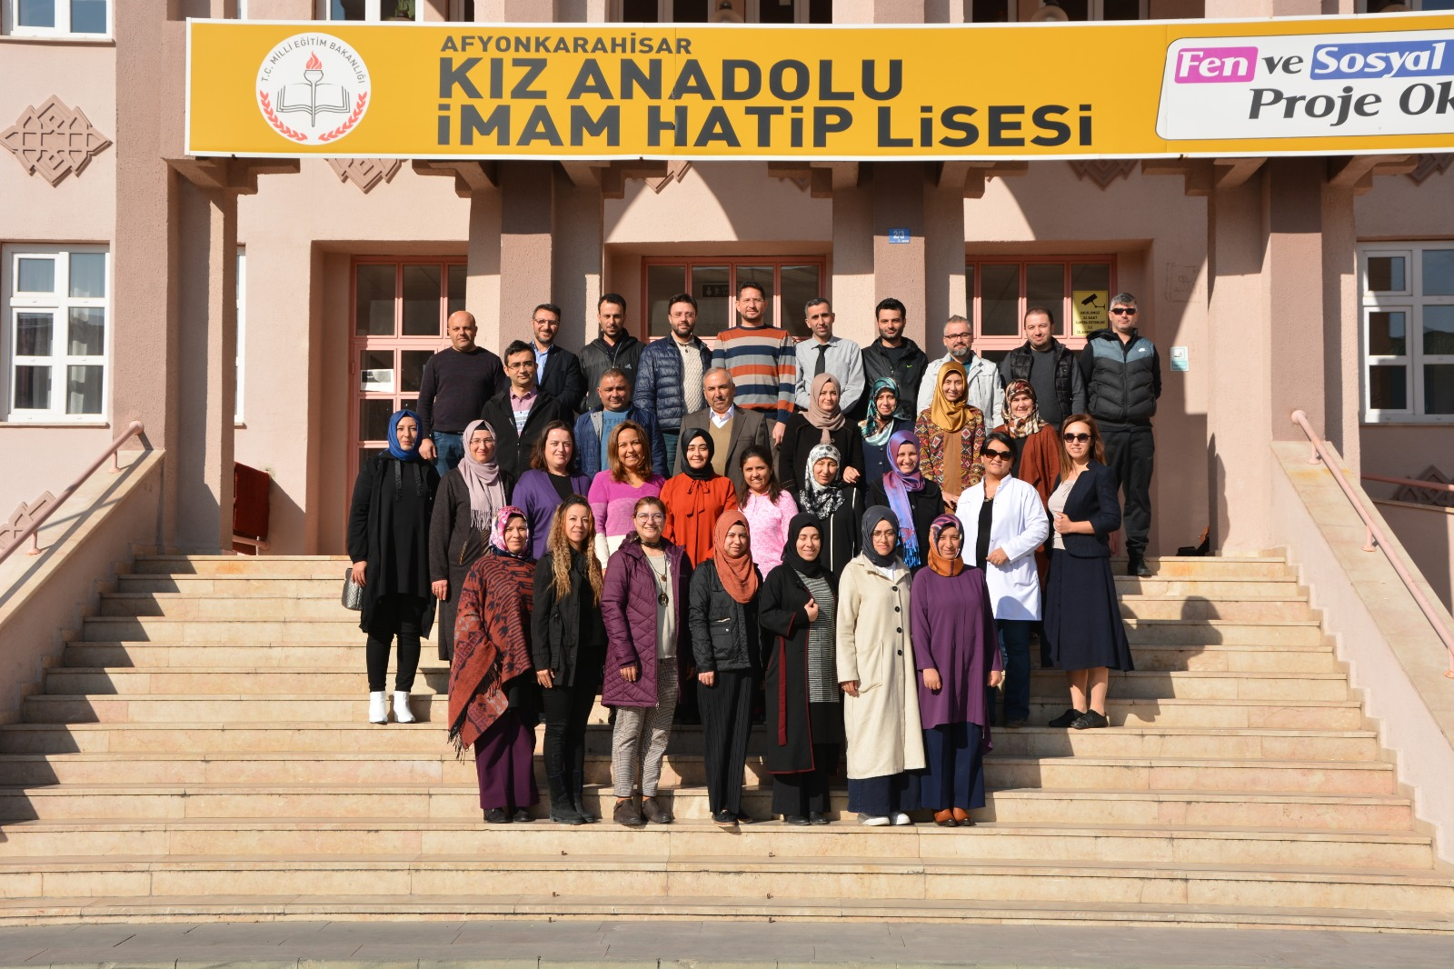
Kadromuz

Slide 3
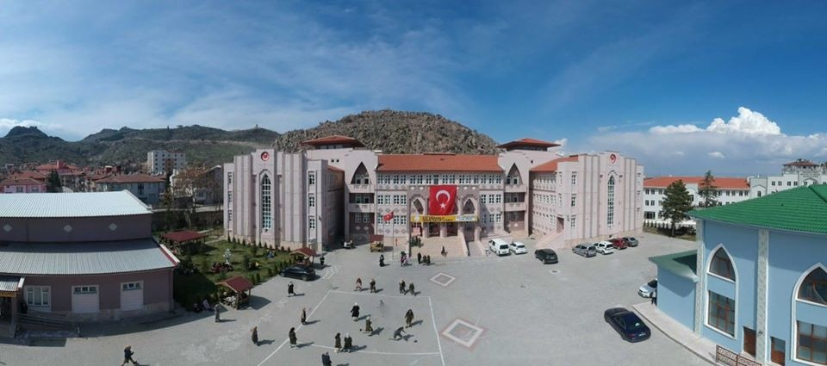
Okulumuzun-Spor Salonumuz-Camimiz

Slide 4
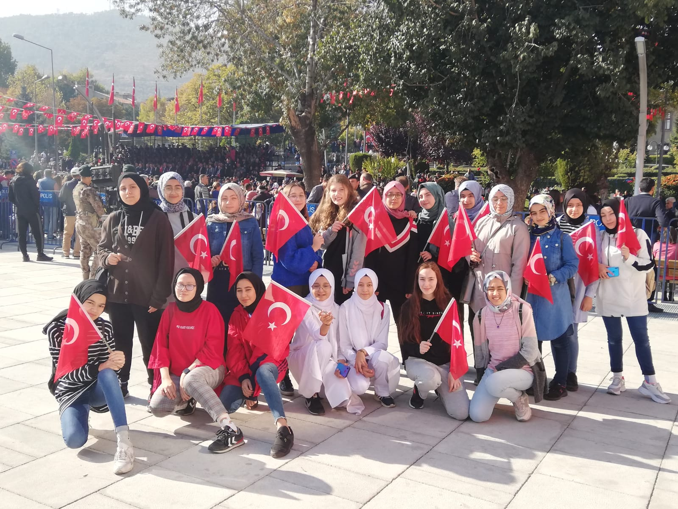

Slide 5
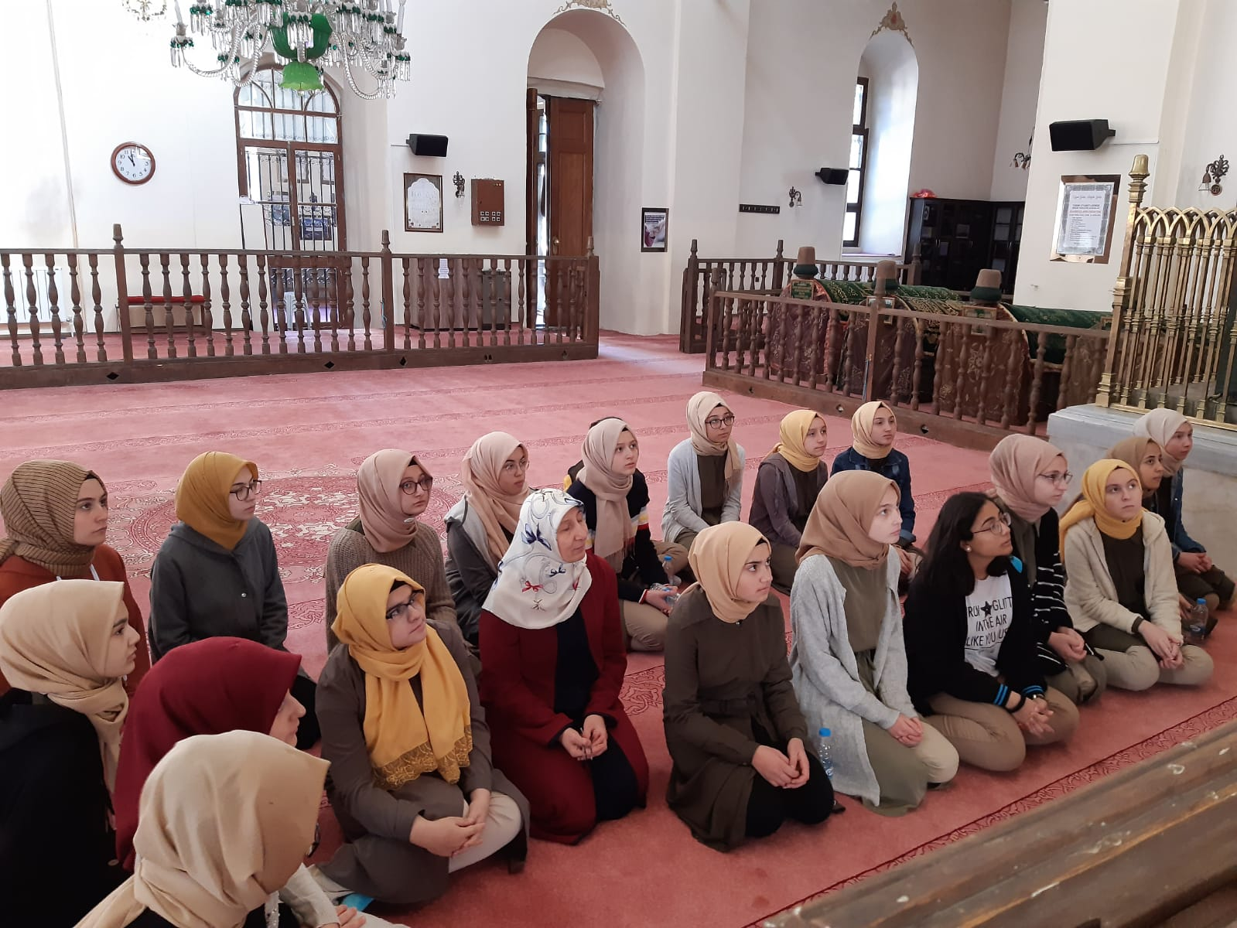
Tarihi Mekan Gezileri

Slide 6
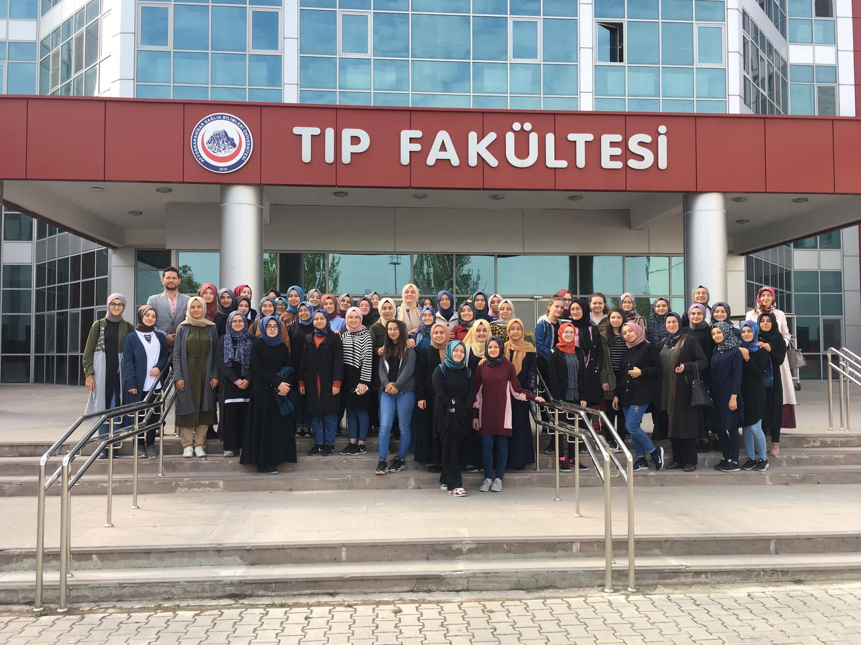
Üniversite Gezileri

Slide 7
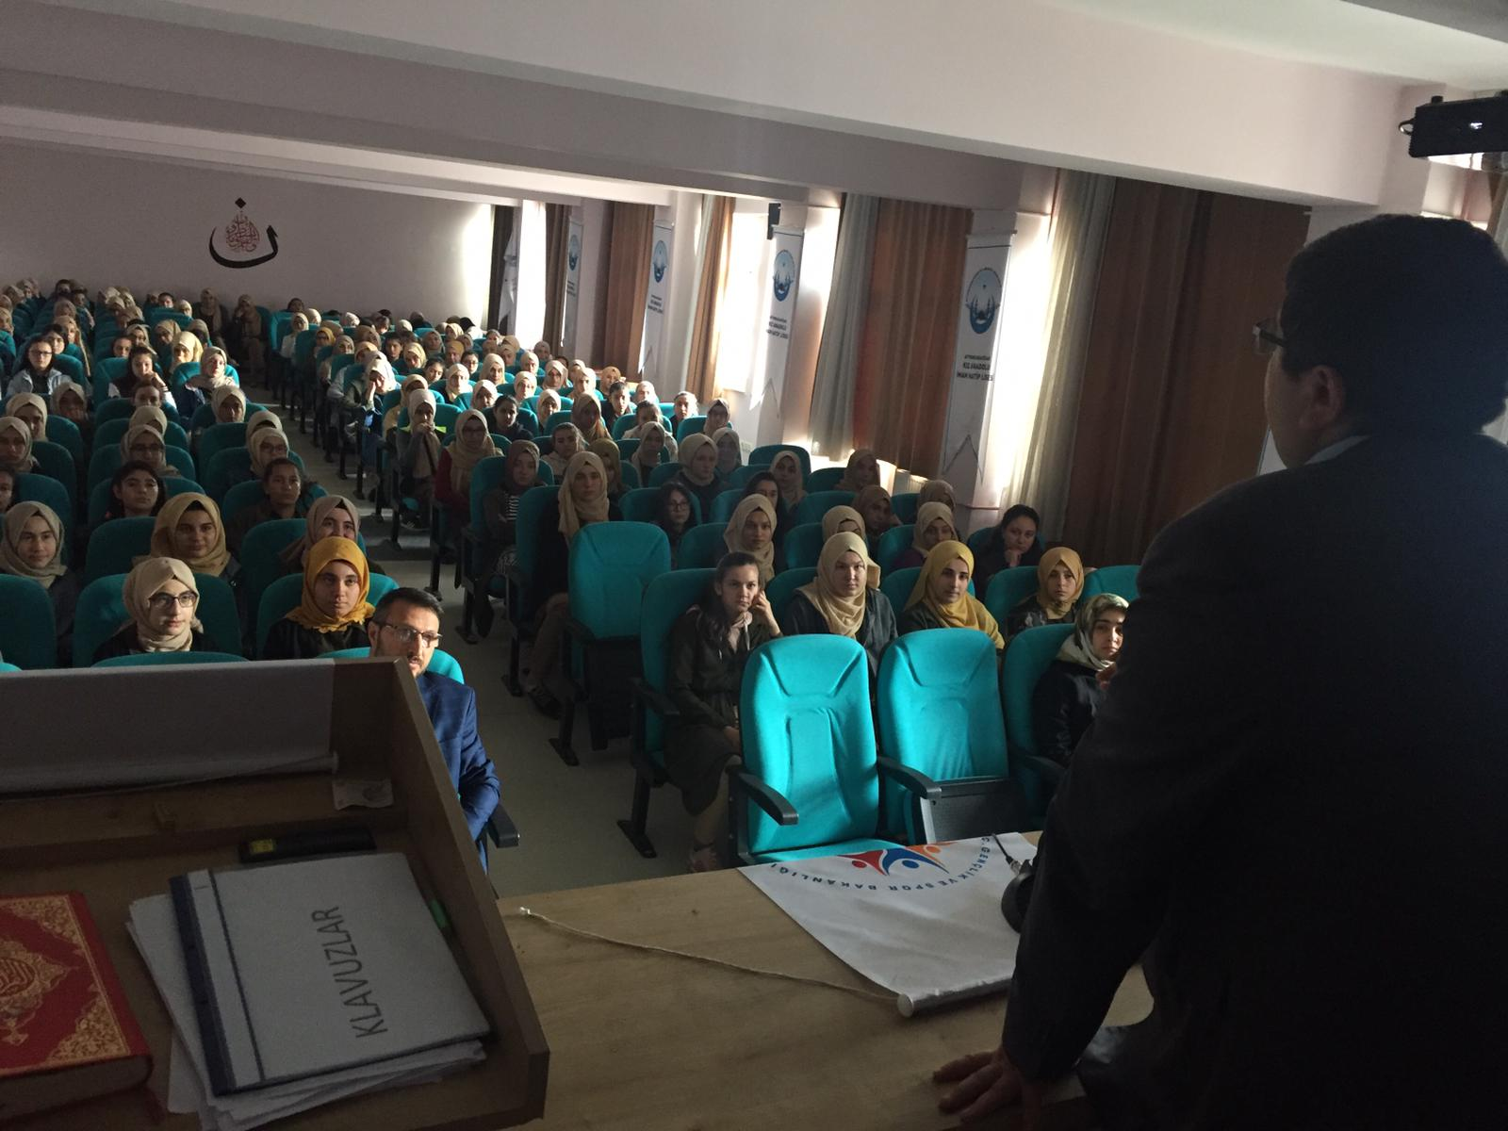

Slide 8
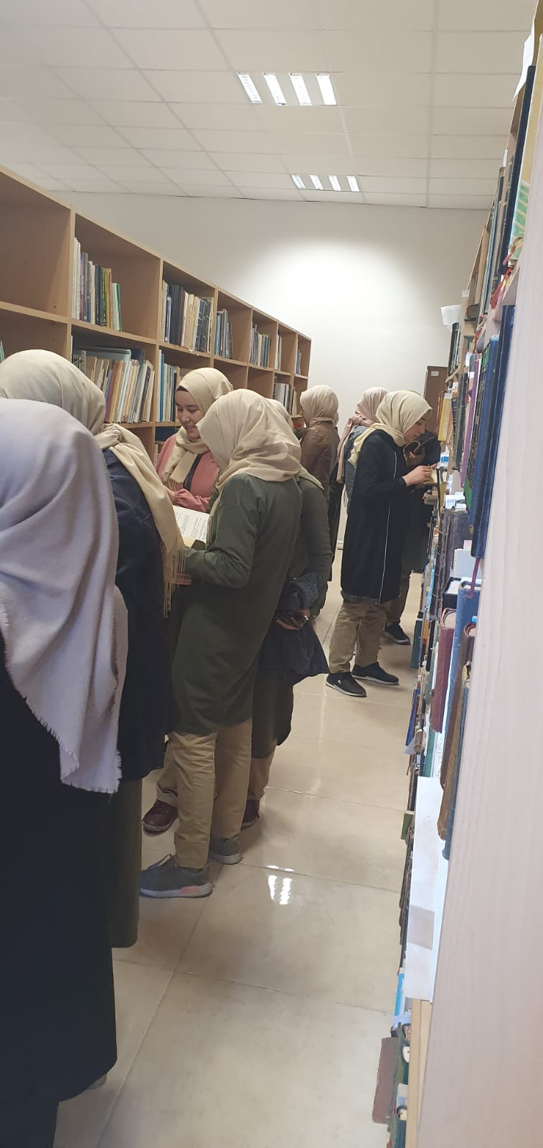
K
Ü
T
Ü
P
H
A
N
E
L
E
R
D
E

Slide 9
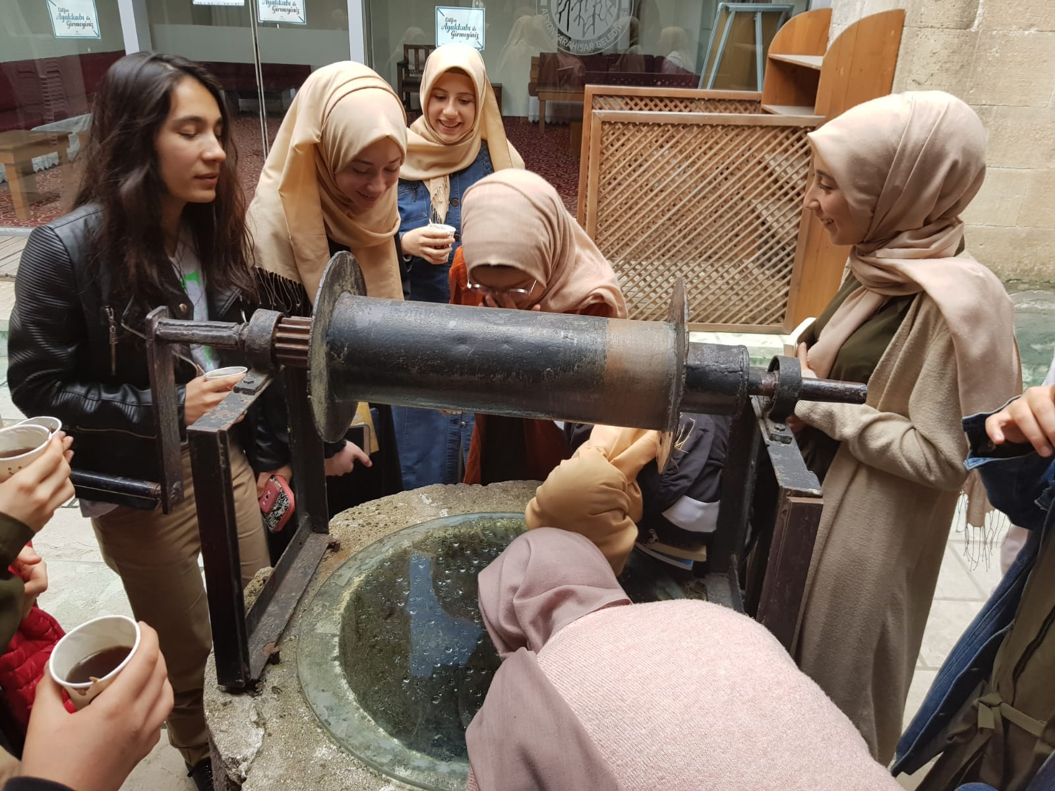

Slide 10
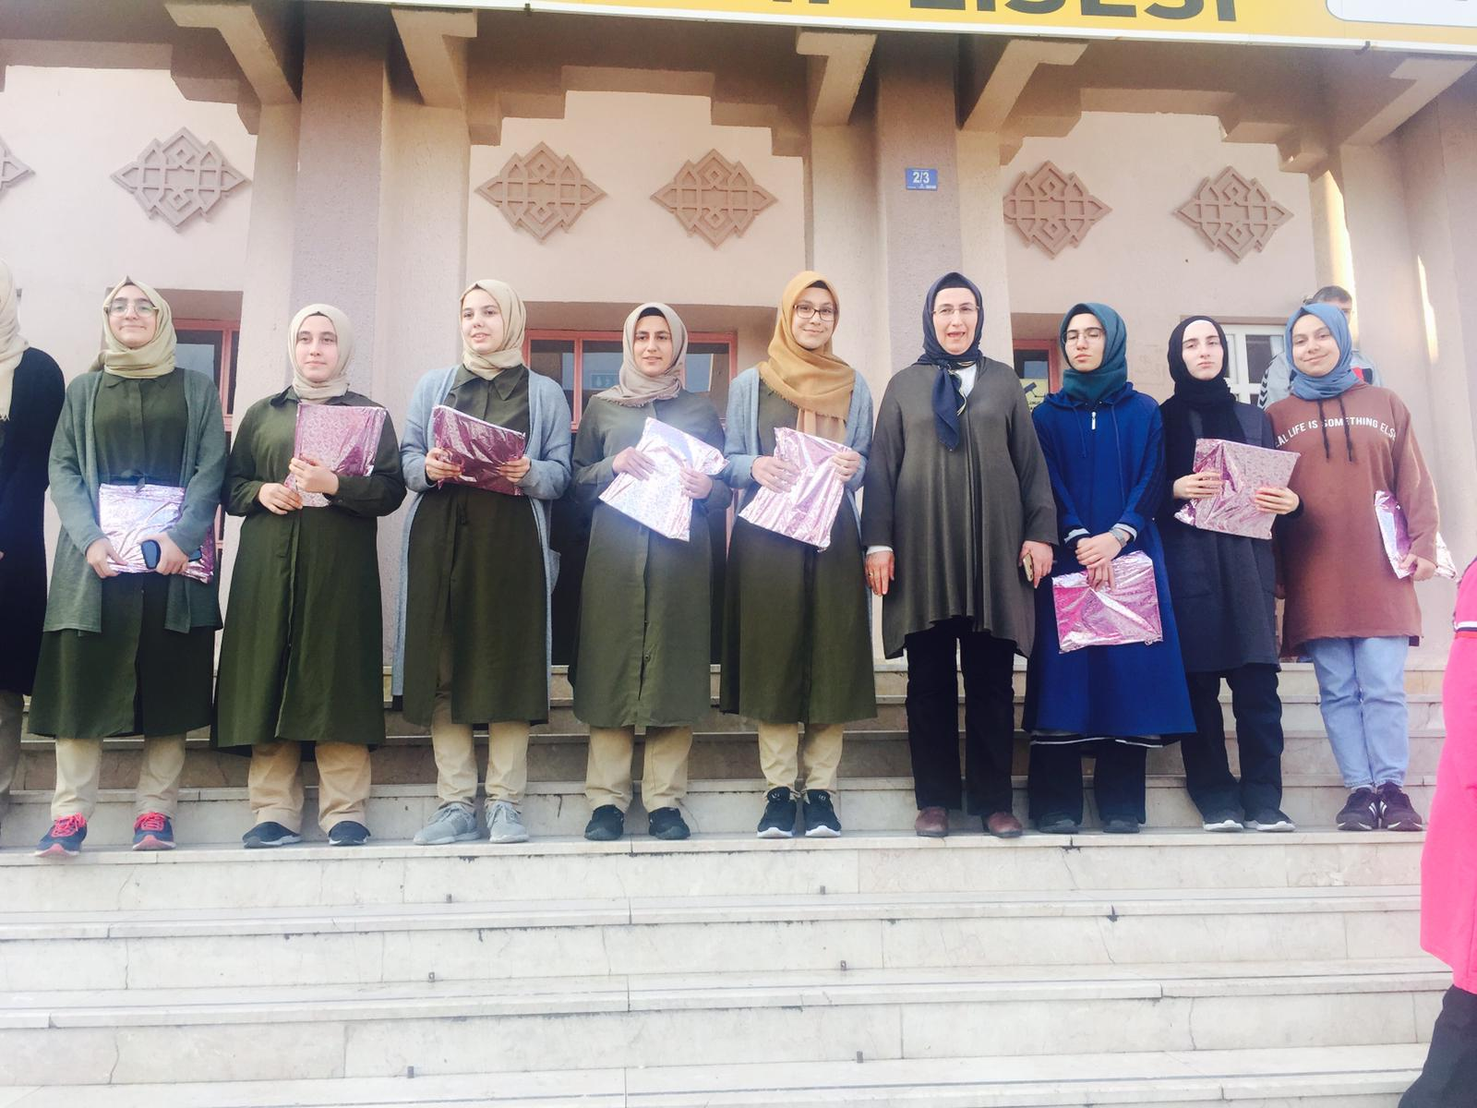
Başarılı Öğrencilerin Ödül Töreni

Slide 11
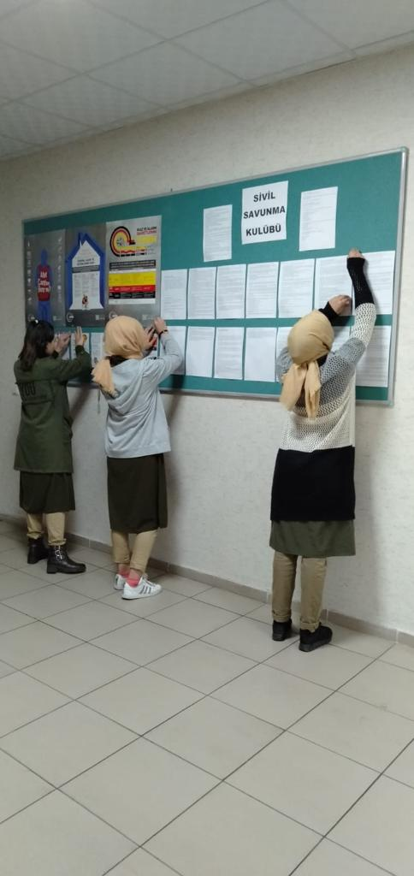

Slide 12
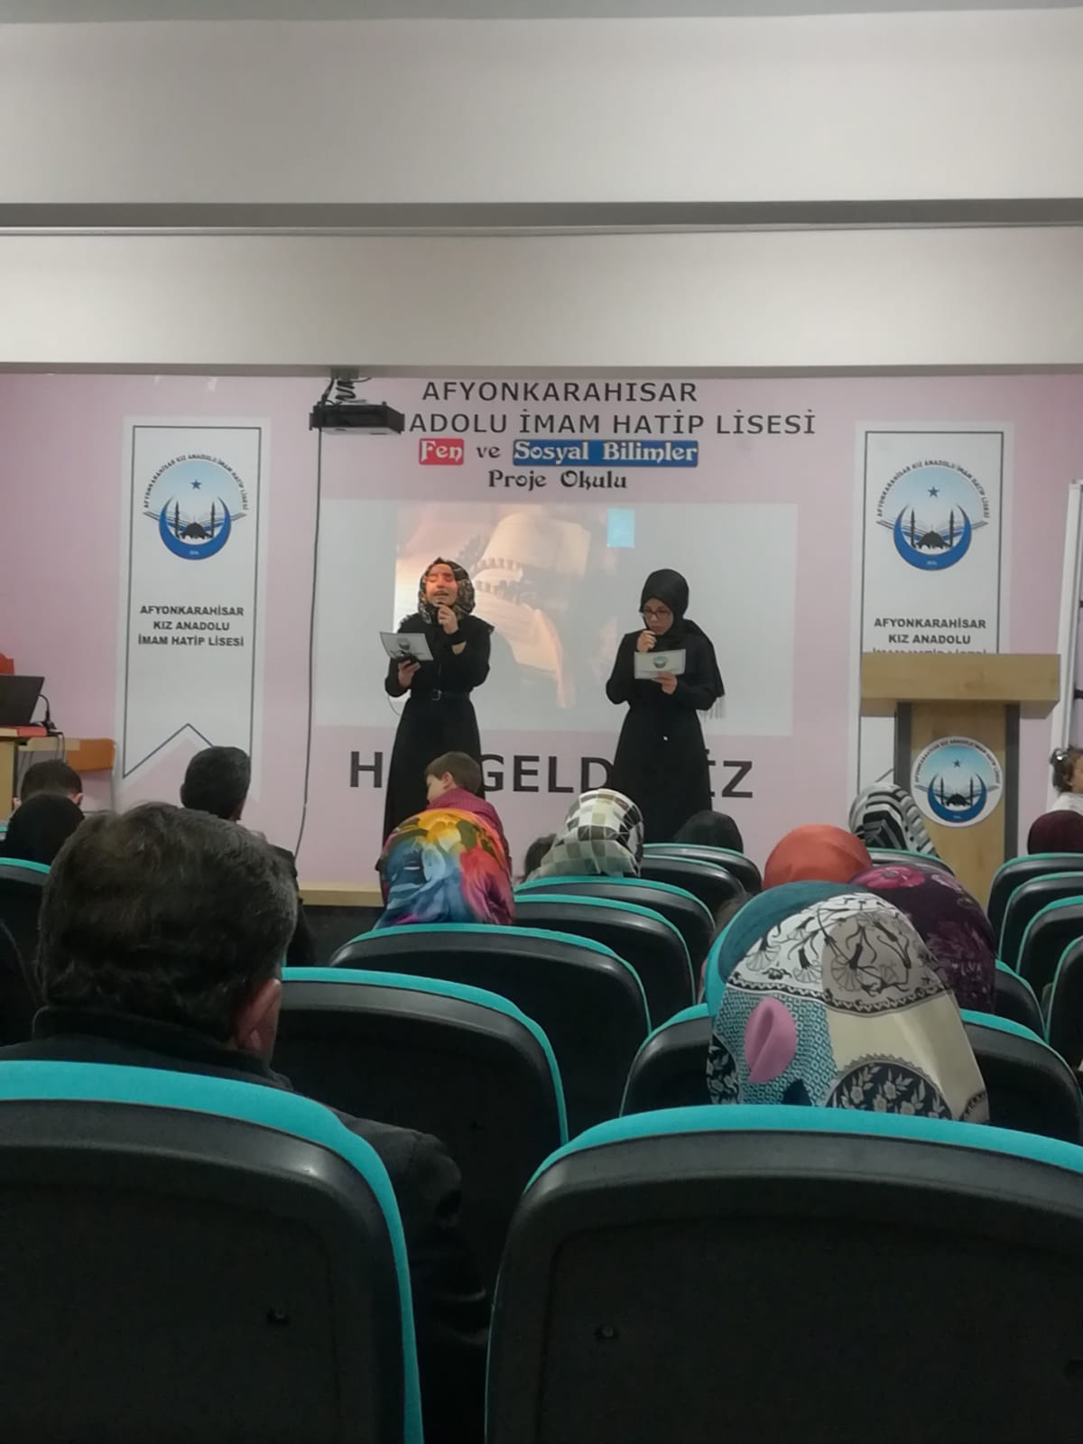

Slide 13
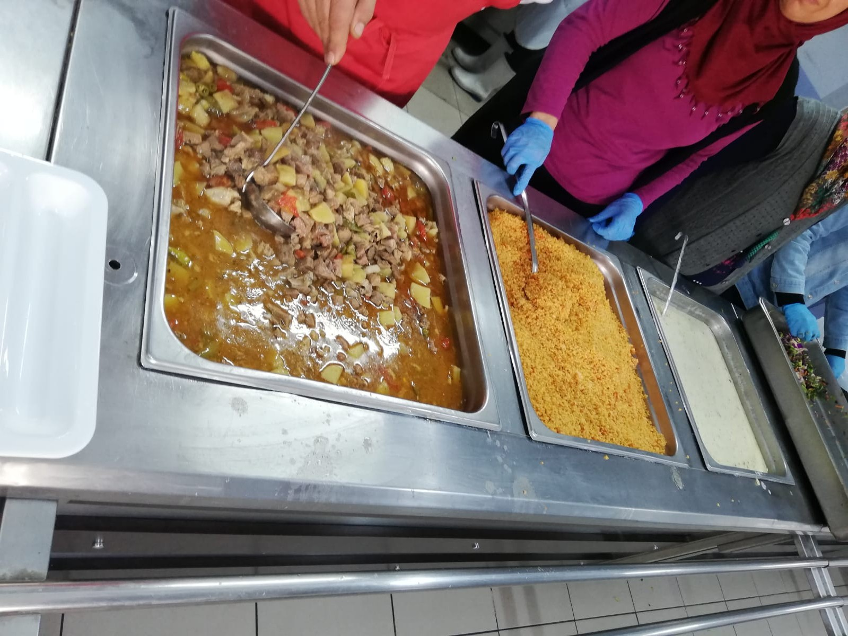

Slide 14
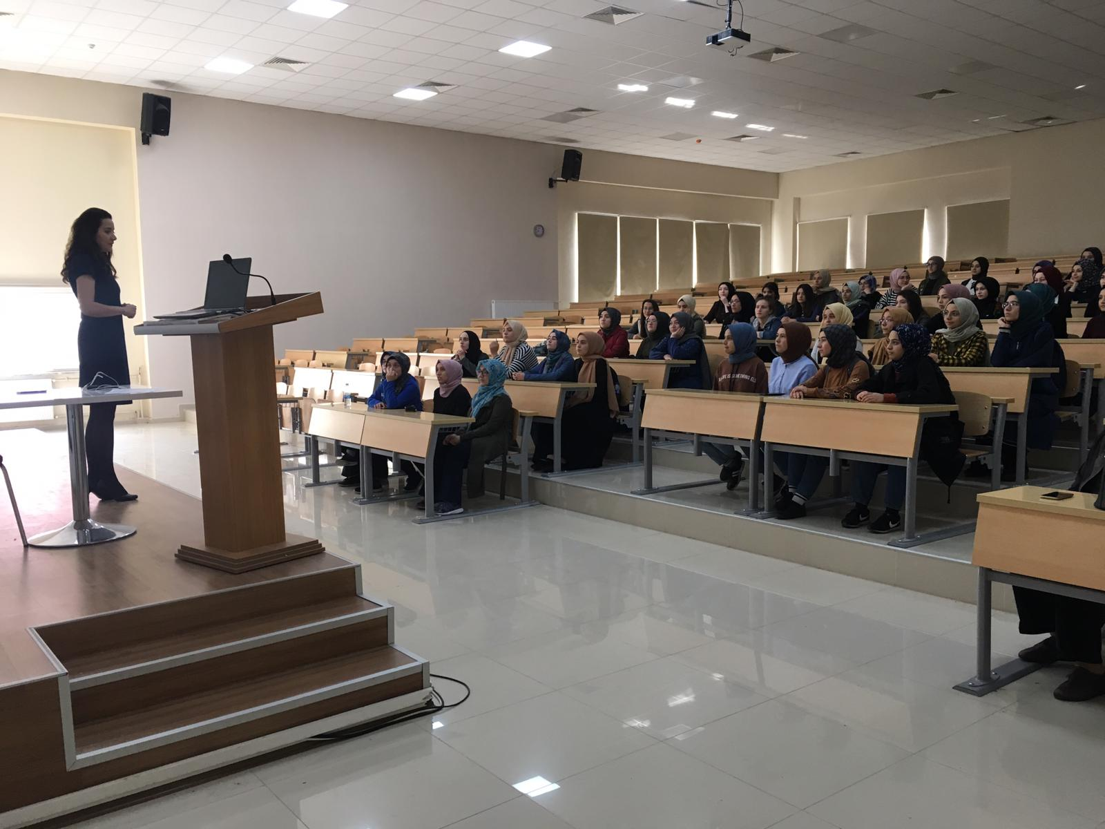

Slide 15
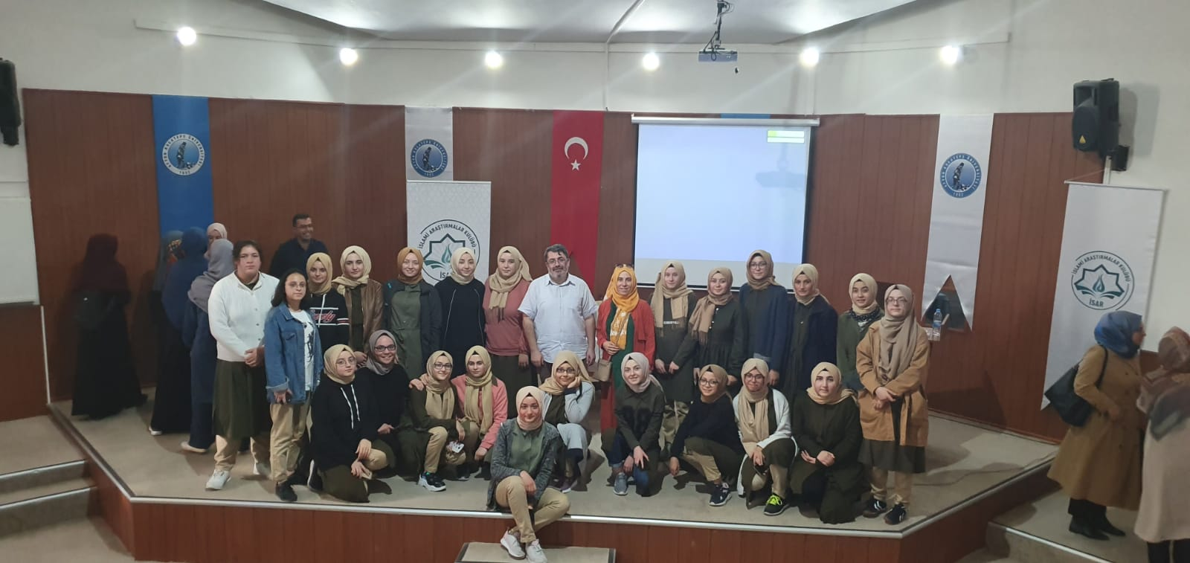
Konferanslar

Slide 16
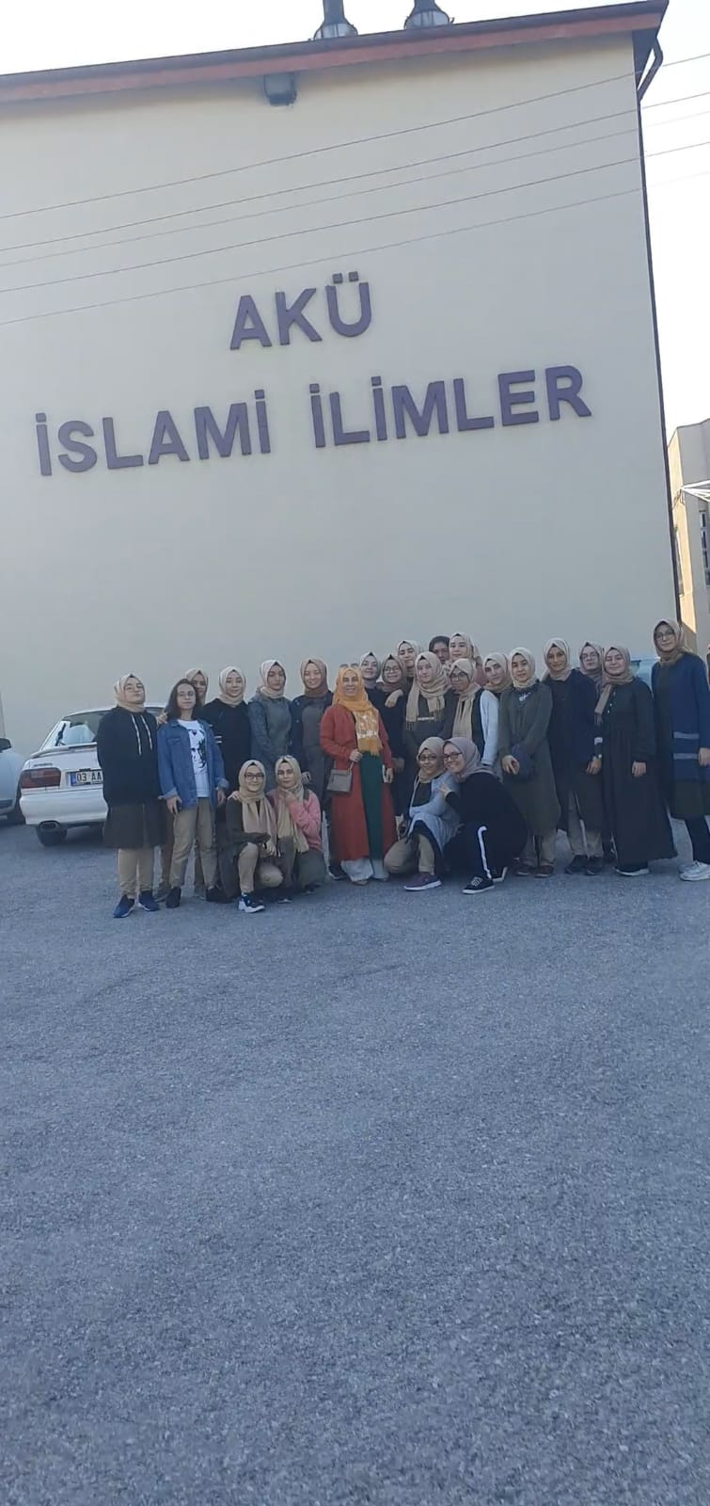

Slide 17
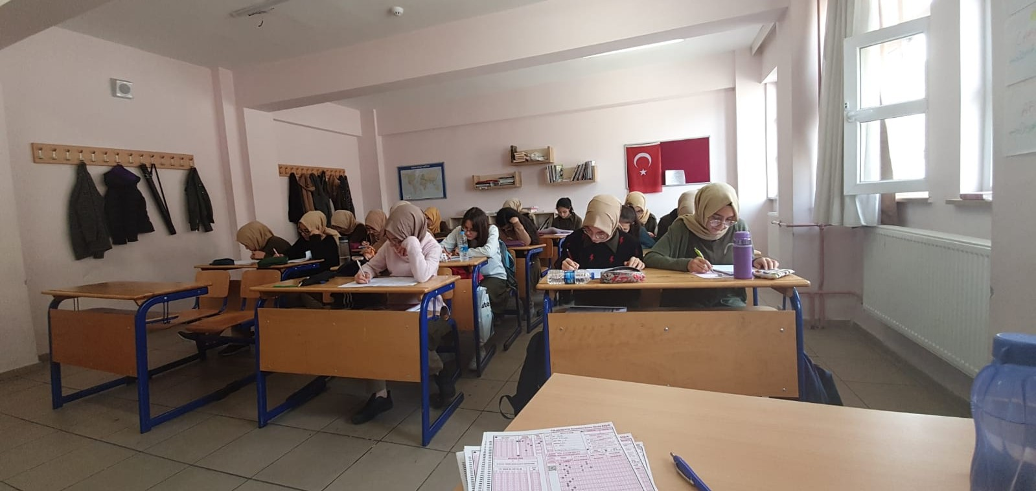
Deneme Sınavları

Slide 18
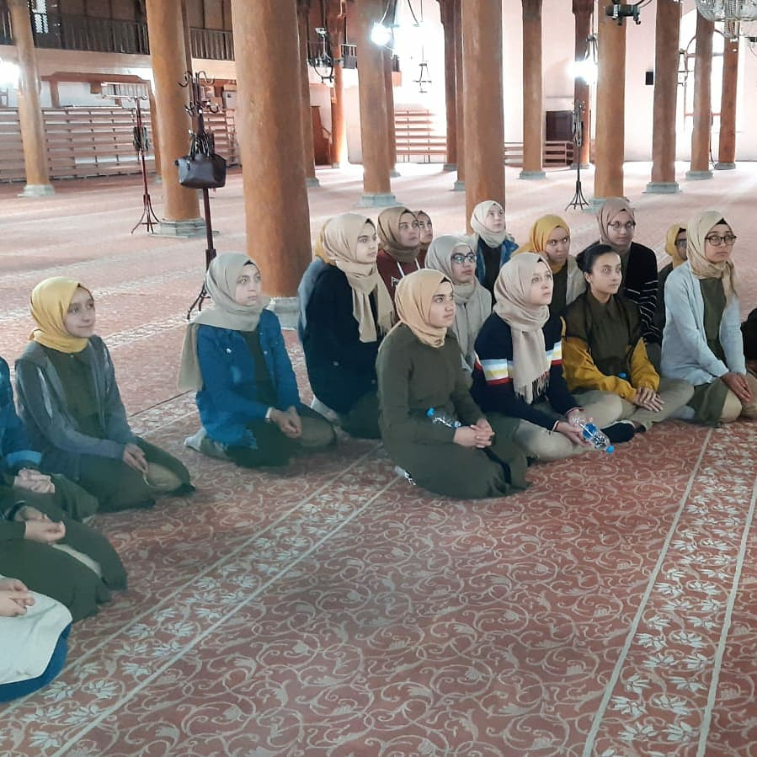

Slide 19
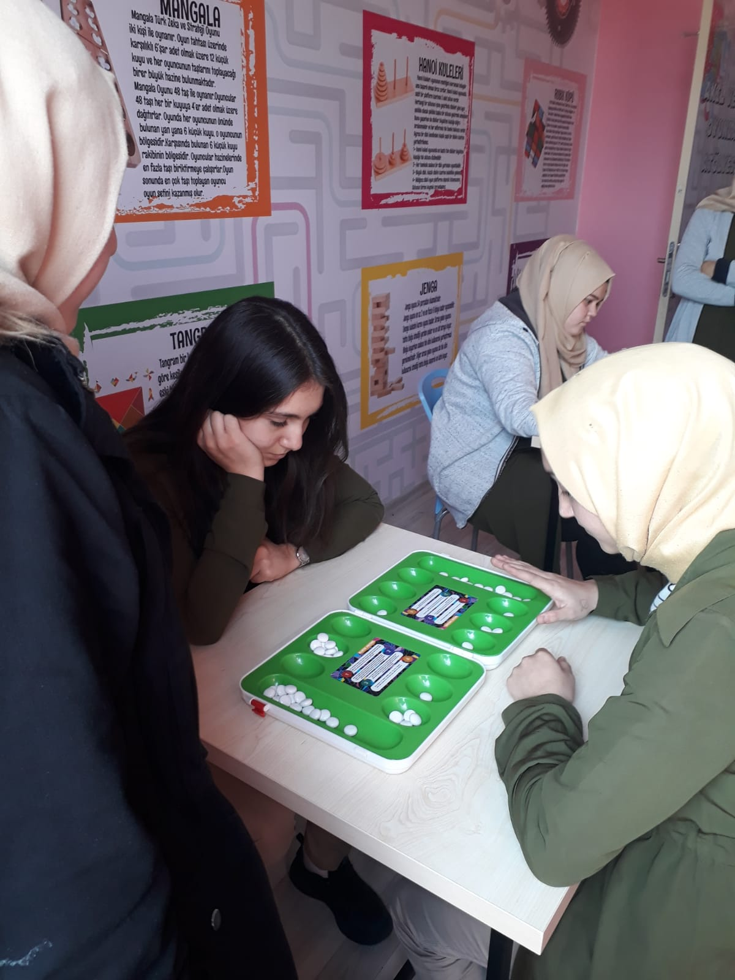
Mangala Turnuvası

Slide 20
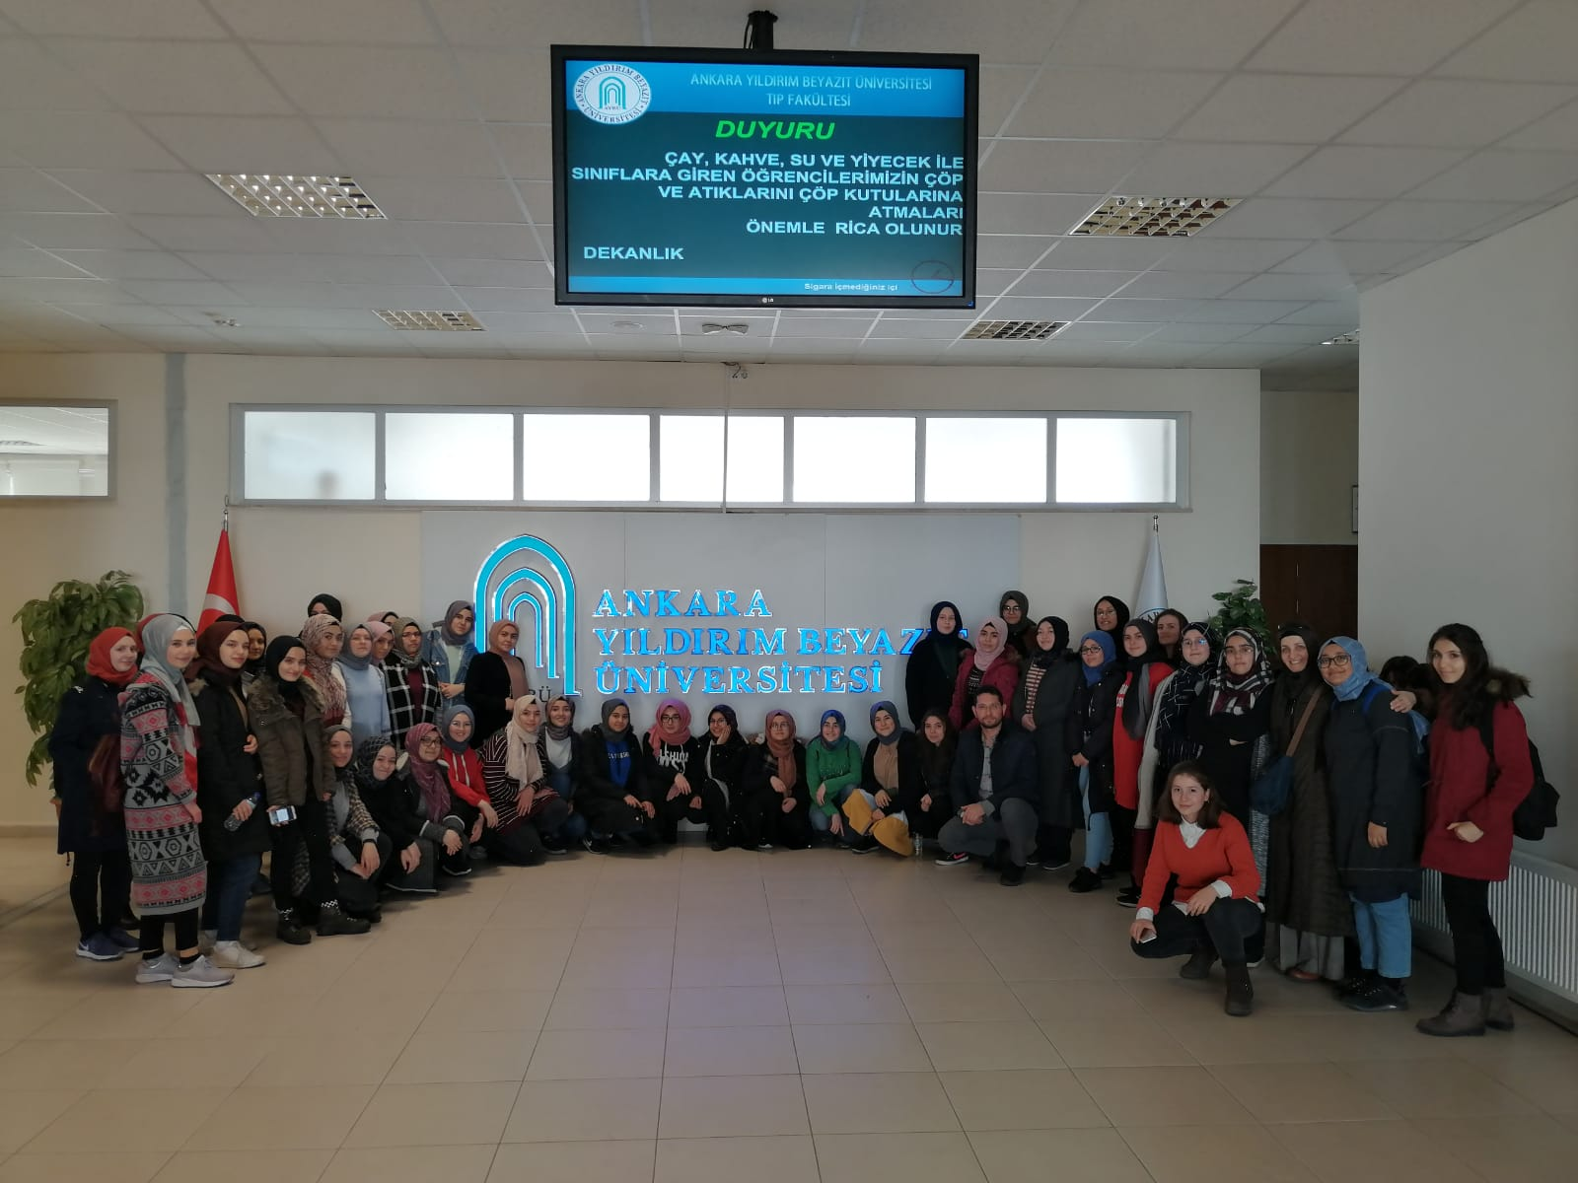

Slide 21
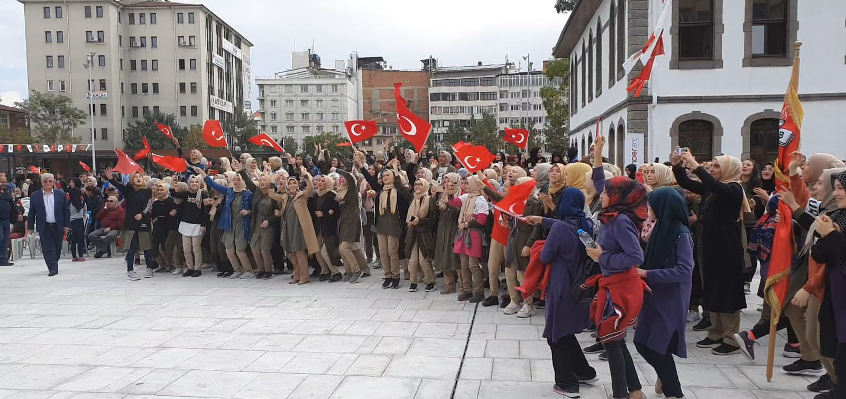

Slide 22
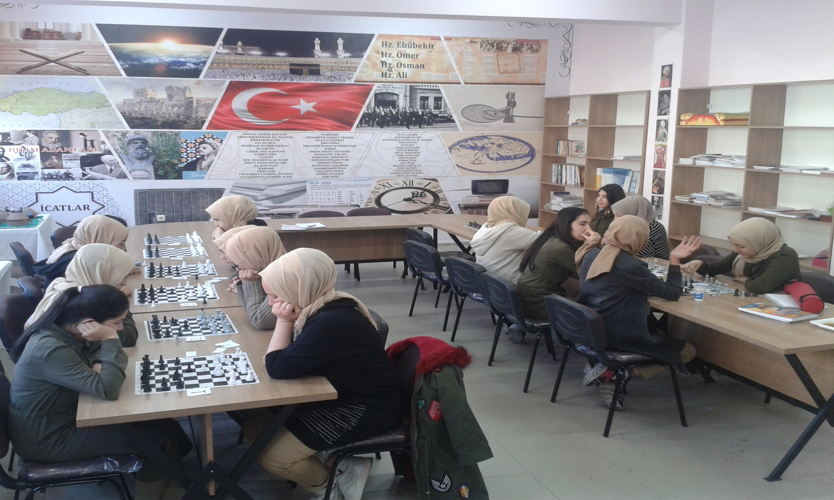
Satranç Turnuvası

Slide 23
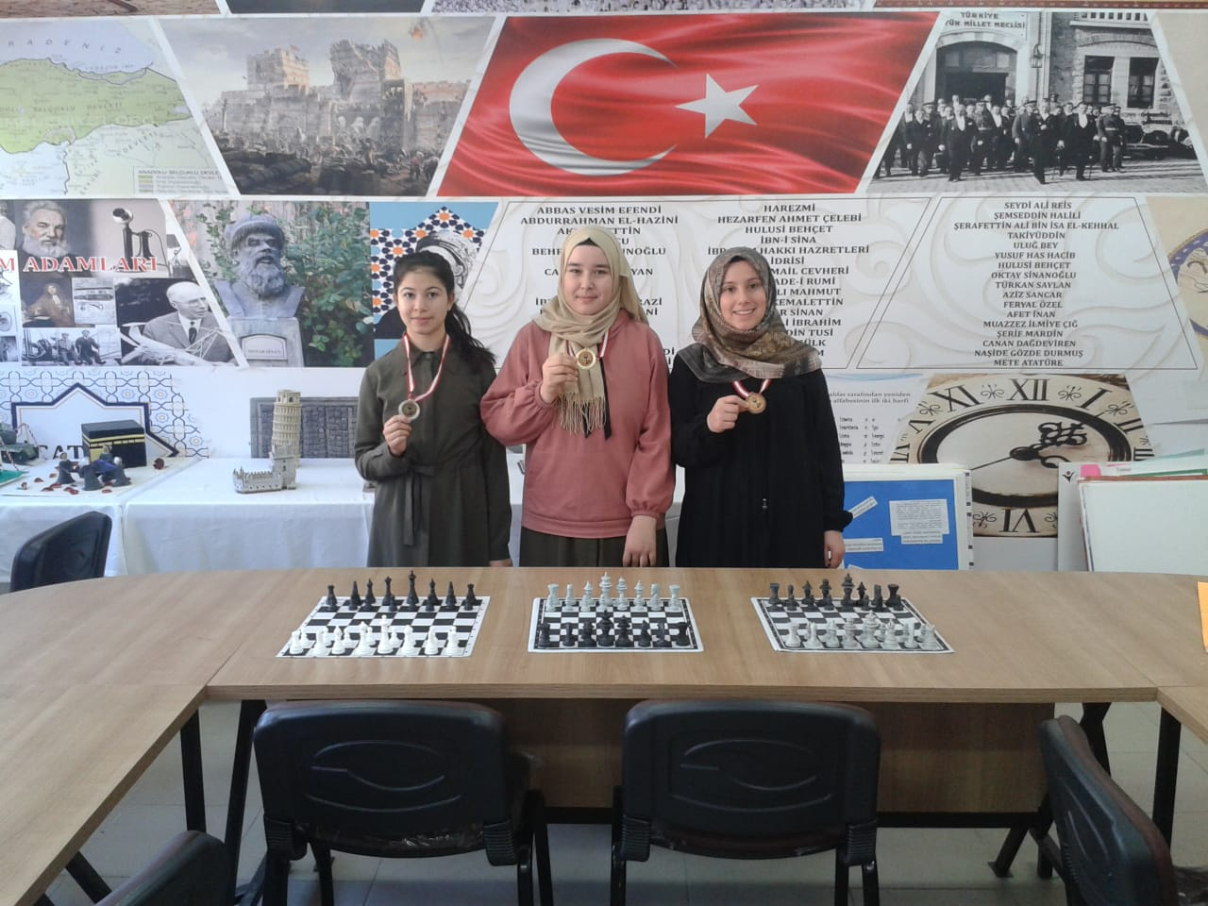

Slide 24
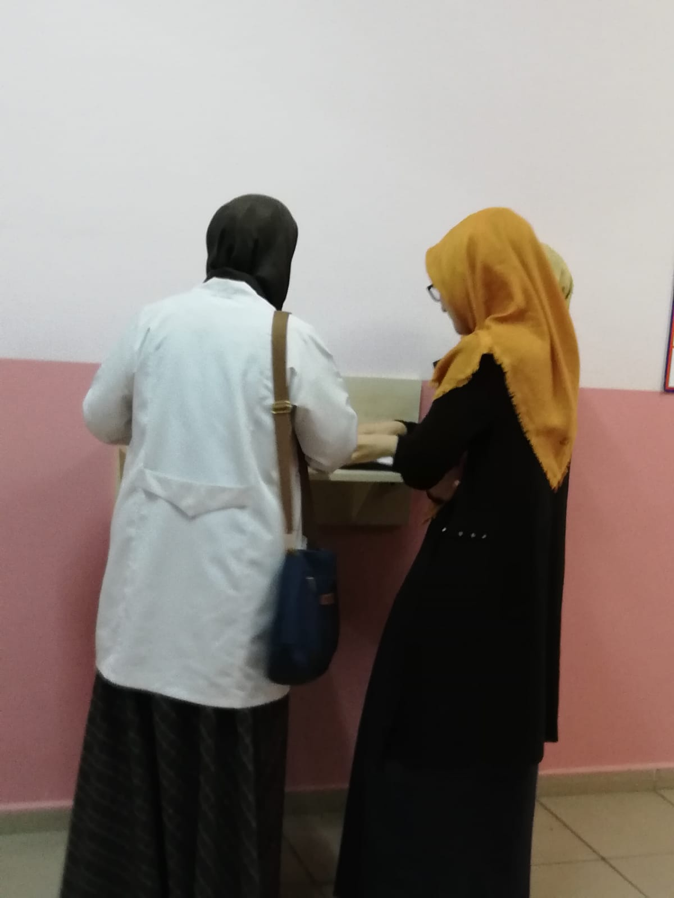
Soru Çözümleri

Slide 25
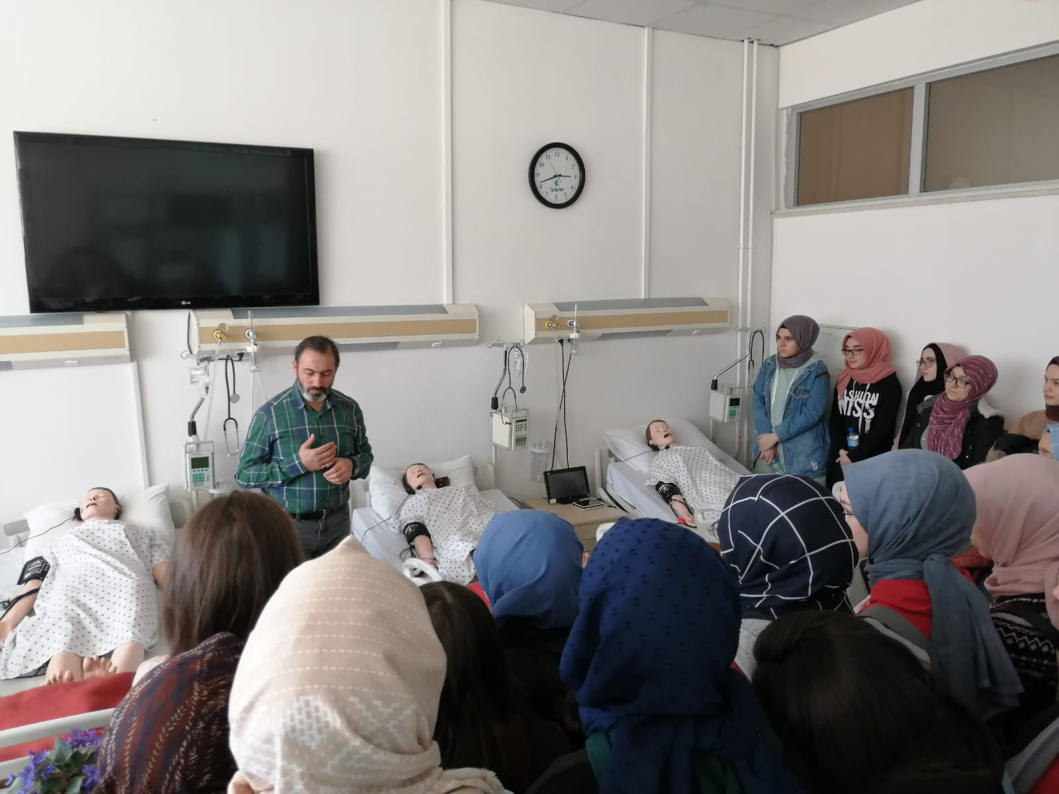

Slide 26
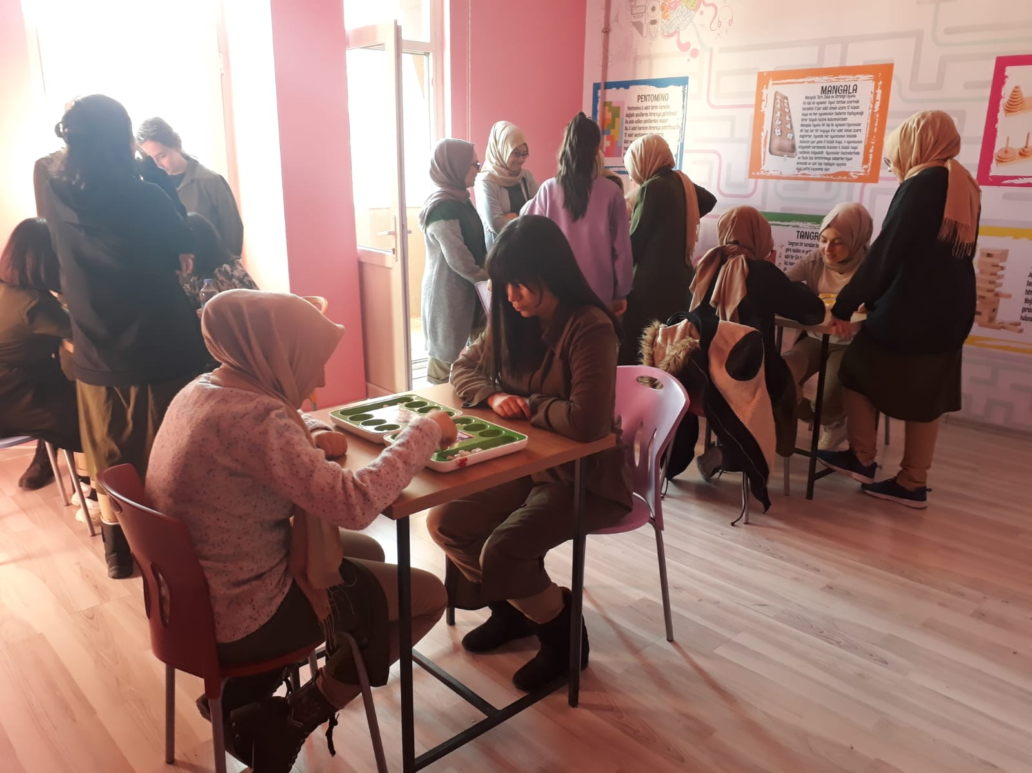

Slide 27
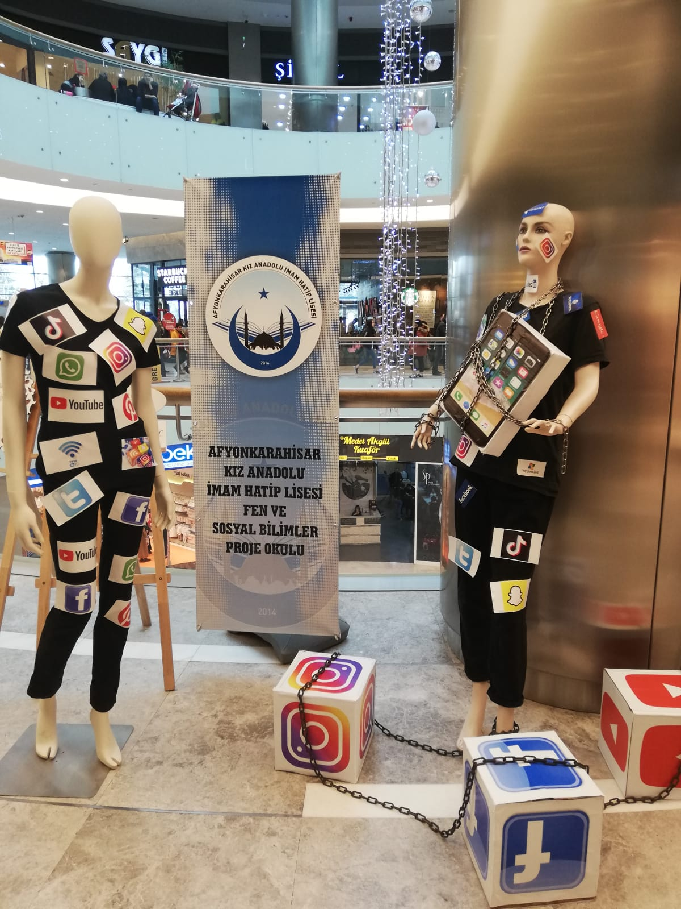
Sosyal Medya

Slide 28
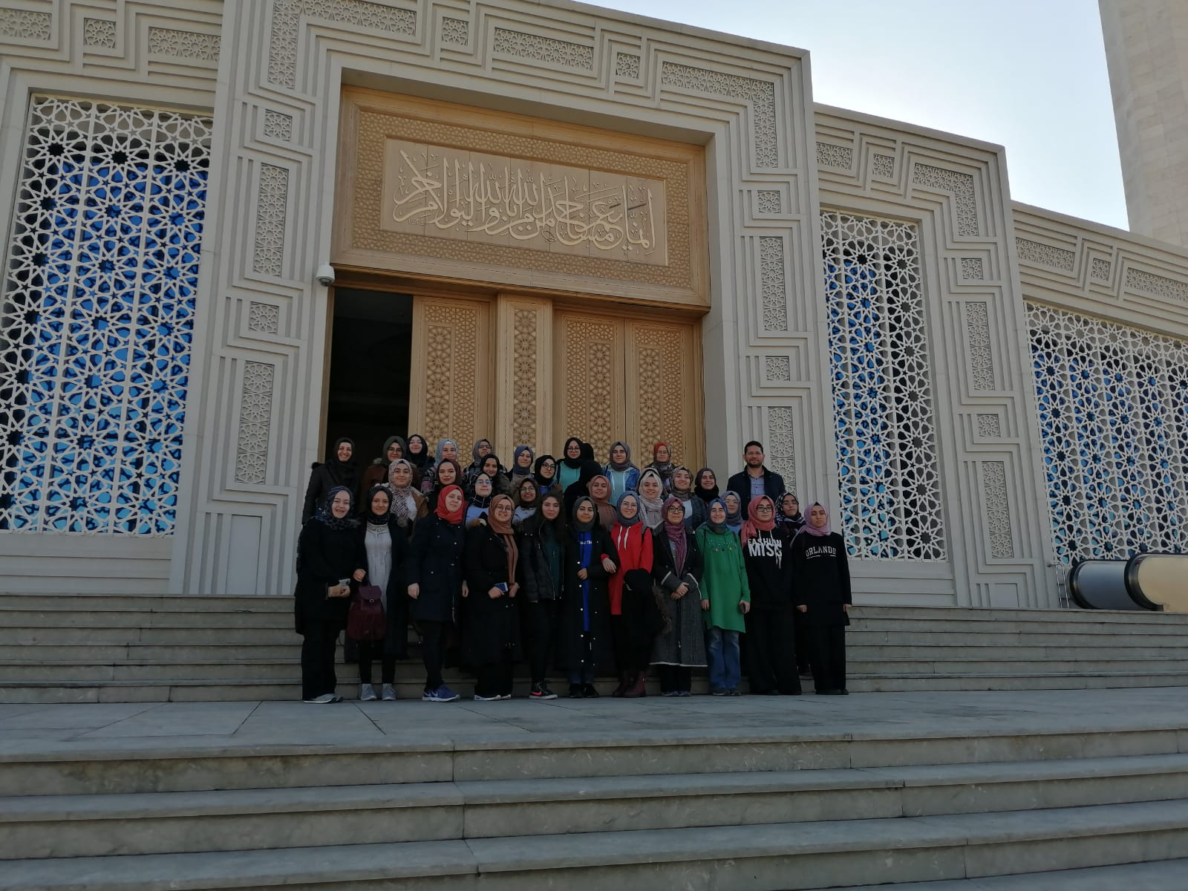

Slide 29
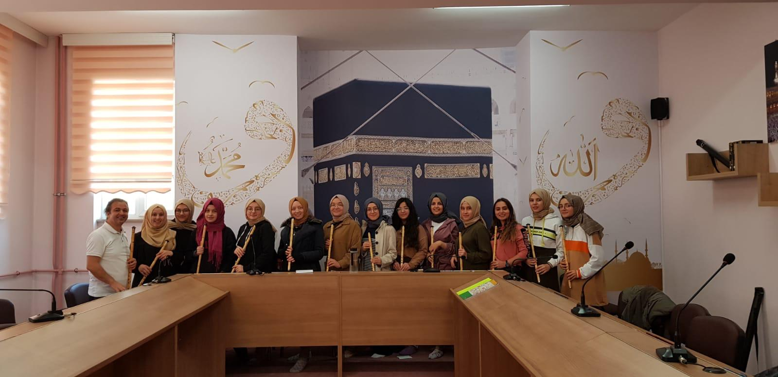
Güzel Sanatlarda

Slide 30
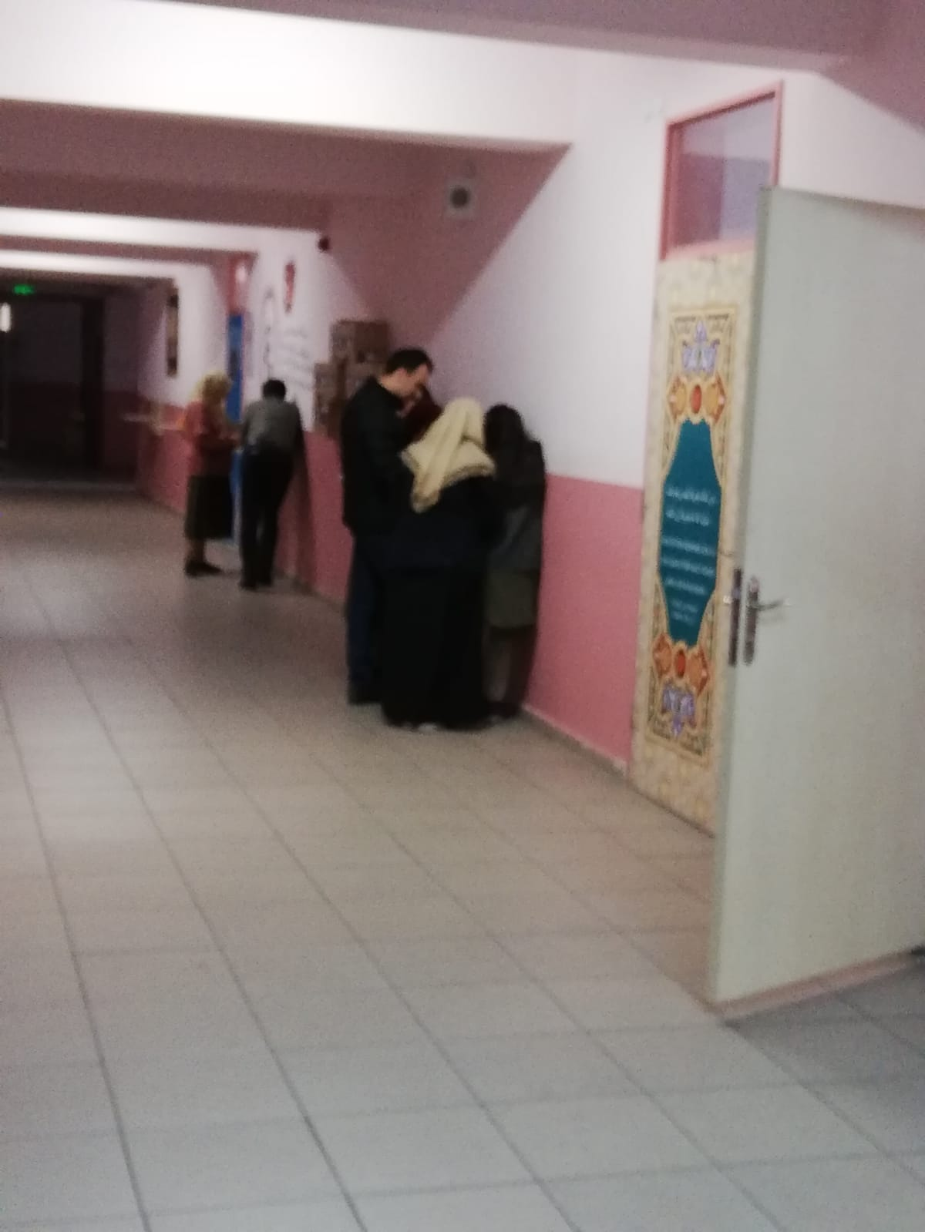

Slide 31
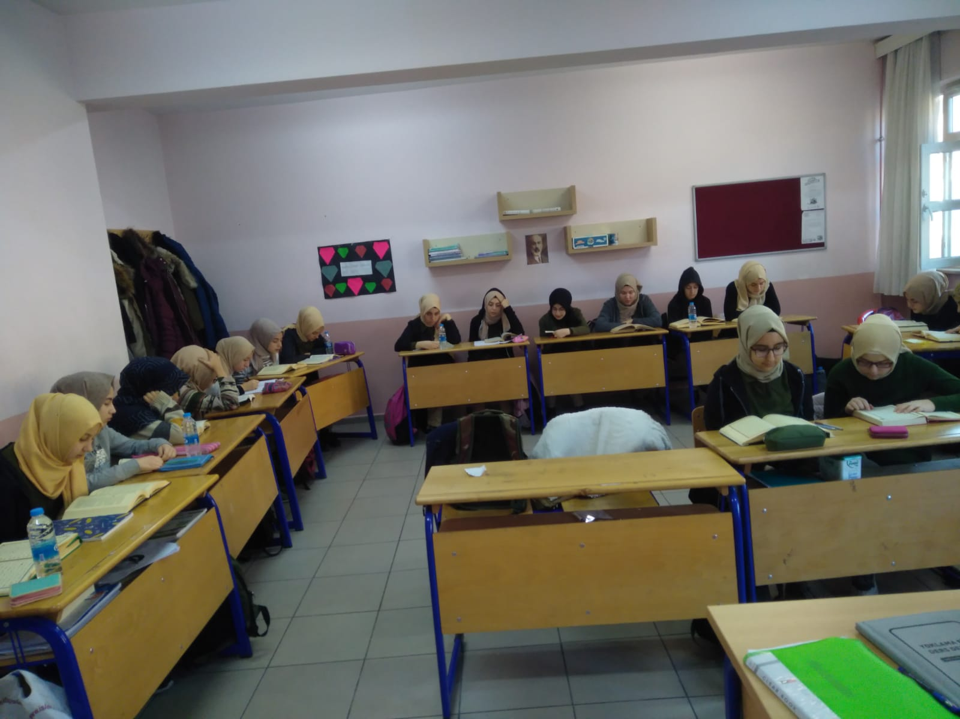
Meslek Dersleri

Slide 32
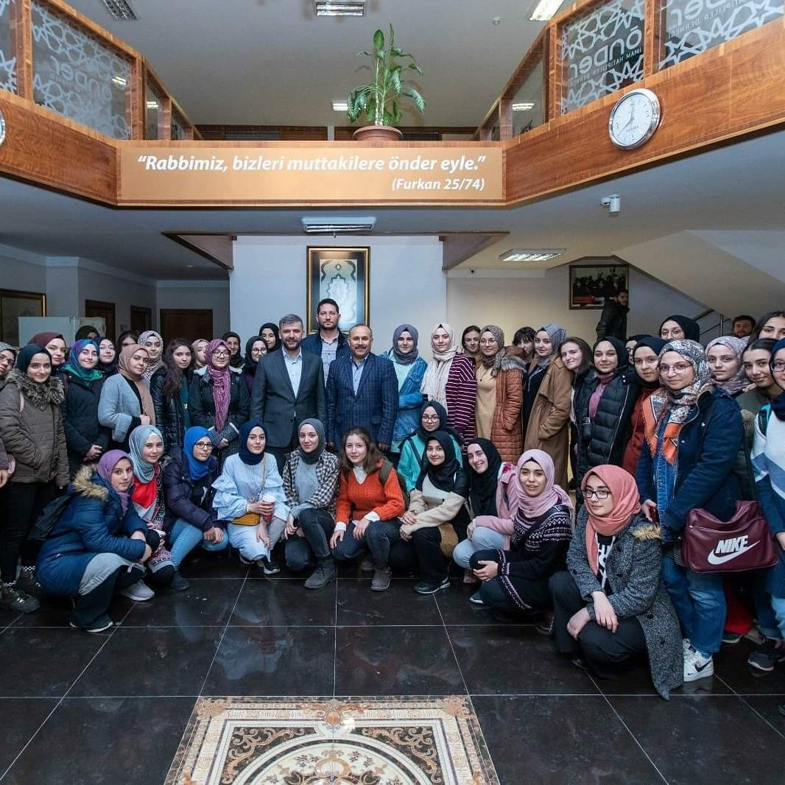

Slide 33
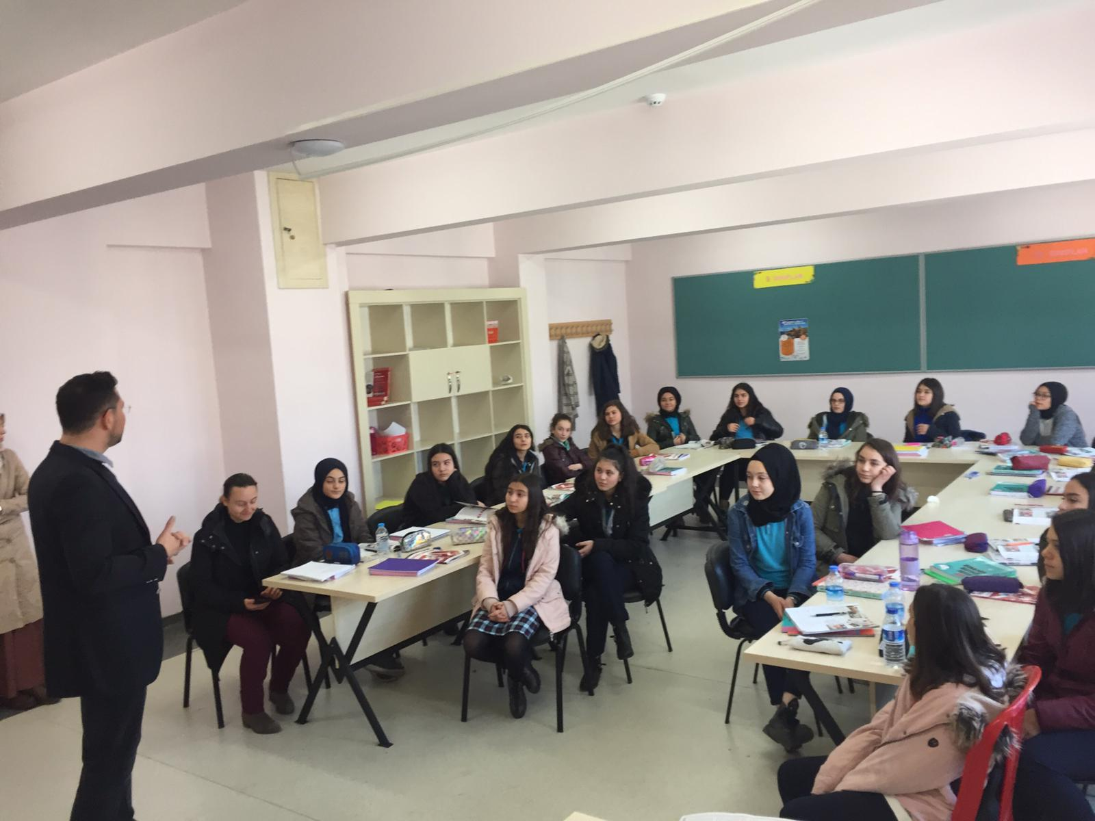
Okul Ziyaretleri

Slide 34
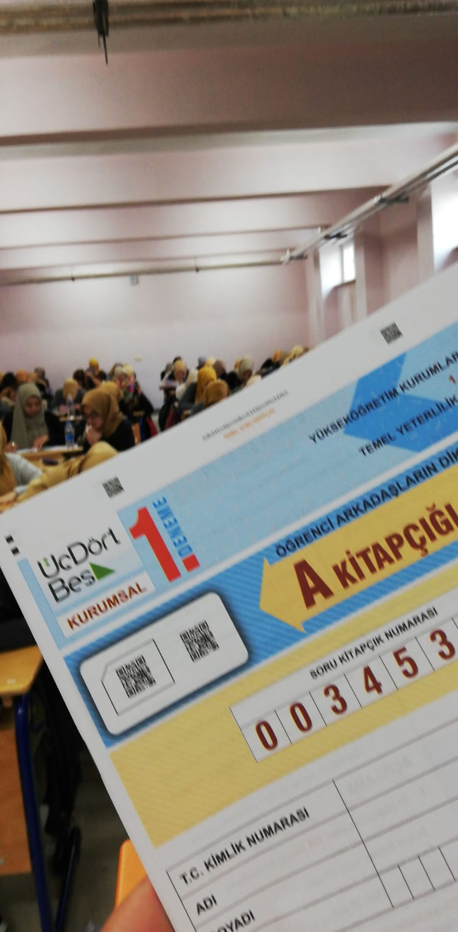

Slide 35
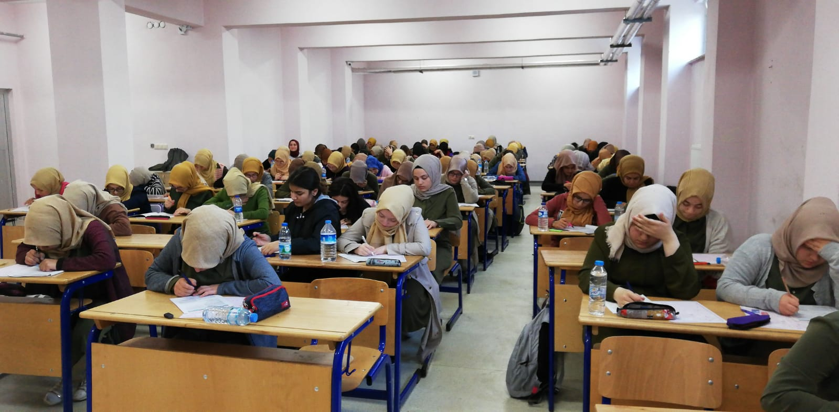

Slide 36
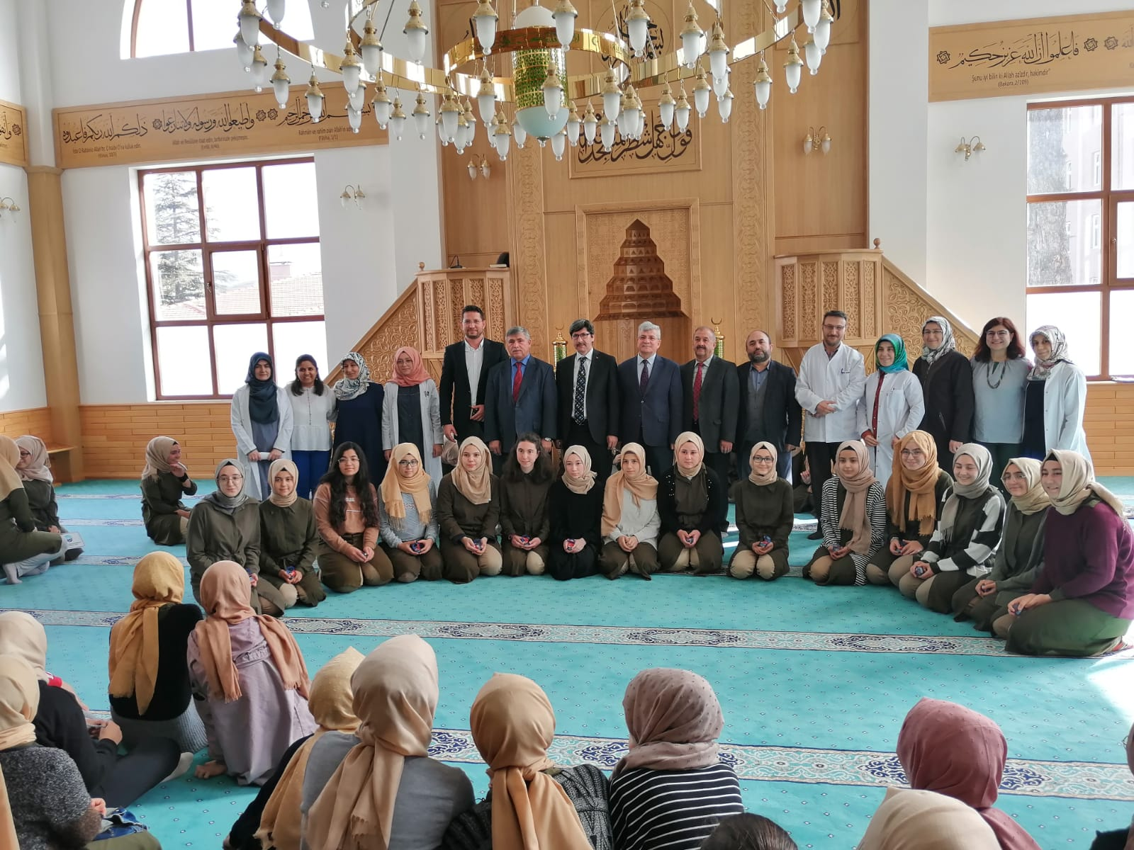

Slide 37
Bir Sonraki Sunumda
2018-2019 Yılı İçerisin Üniversiteye Yerleşen Öğrencilerimiz Listesi Bulunmaktadır.
Not: Bu Öğrencilerimiz Proje kapsamında bulunmayan öğrencilerimizdir.

Slide 38
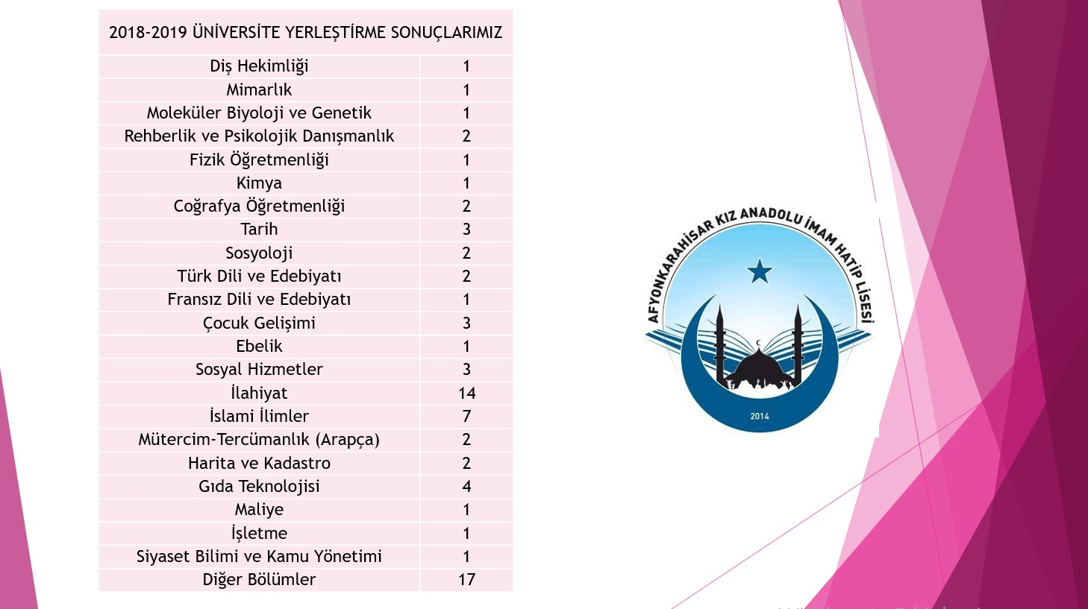
2018-2019 Eğitim Öğretim Yılı ÖSYM Sonuçları

Slide 39
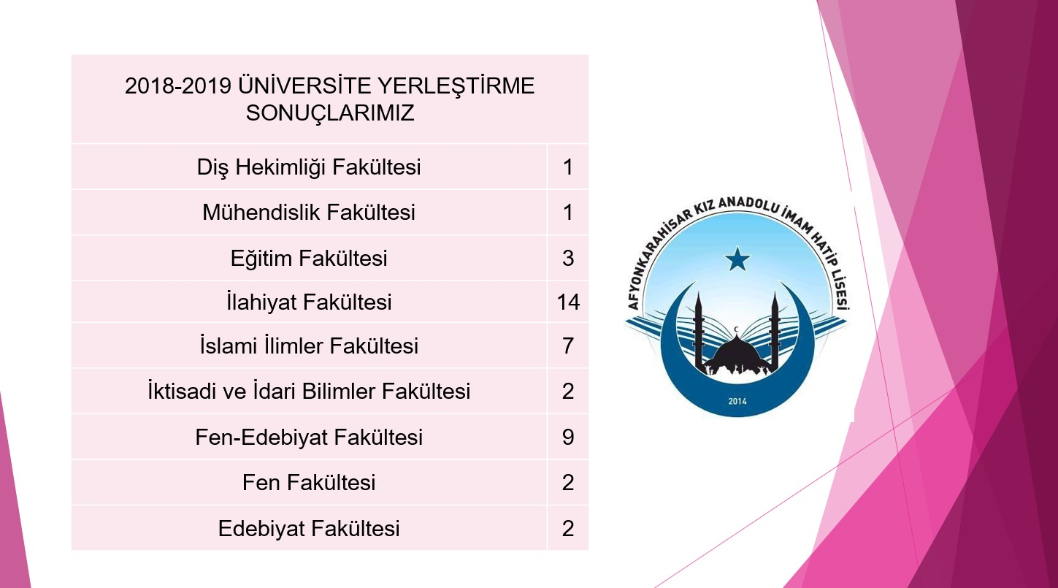
Bölümlere Toplam Yerleşen Öğrencilerimiz

Slide 40
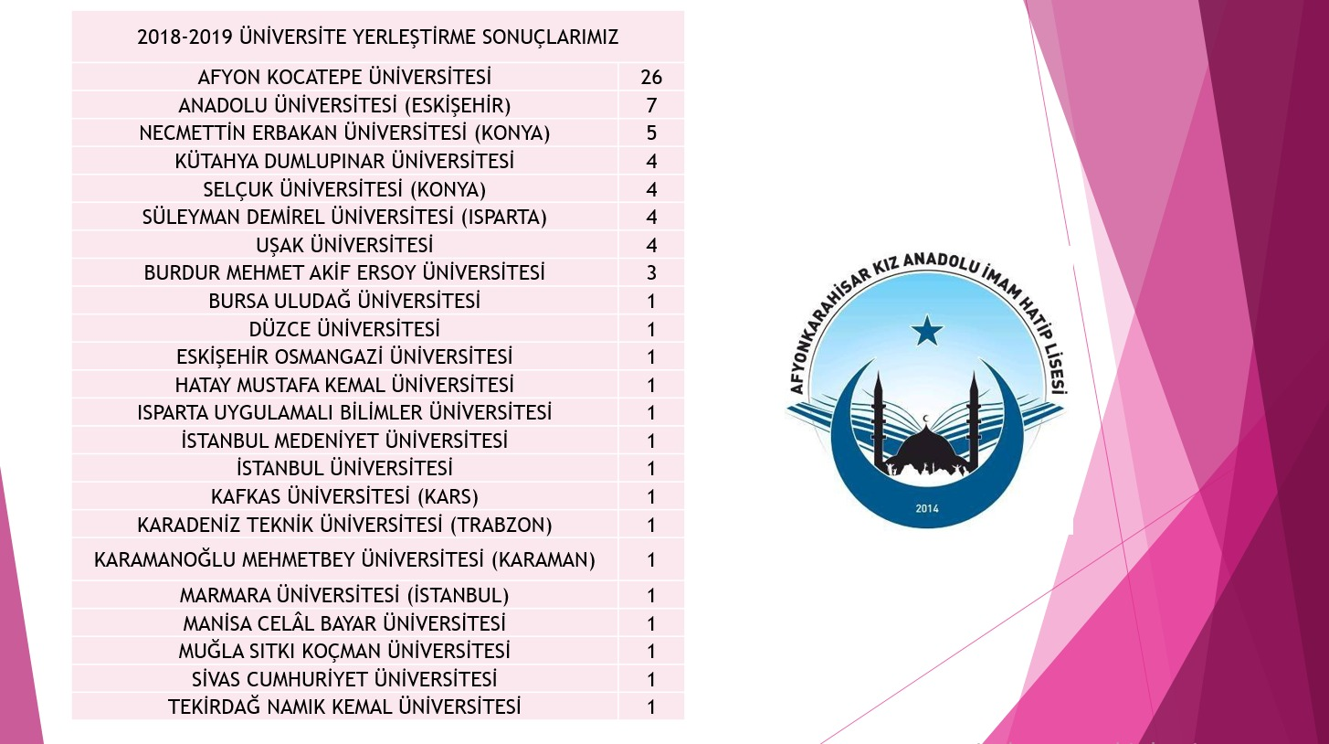
Üniversite Göre Yerleşen Öğrencilerimiz

Slide 41
Afyonkarahisar Kız İmam Hatip Lisesi Proje Okulu Tanıtım Filmi
https://www.youtube.com/watch?v=1b0QLguOR80&t=3s

Slide 42
Okulumuzdan Bir Etkinlik Örneği: Geçmişten Günümüze Geleneksel Oyunlarımız Projesi Akil
https://www.youtube.com/watch?v=I-u3mmOMjtU&feature=youtu.be

Slide 43
Okulumuza Bekleriz…

